Slide 1
KĄ
DĖVIME

Slide 2
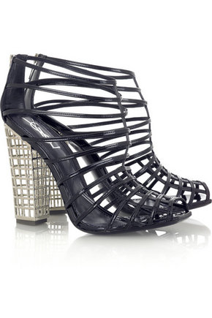
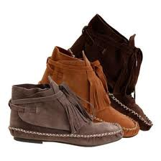

Slide 3
AUNAMĖS

Slide 4
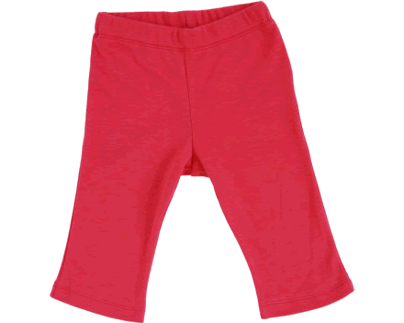
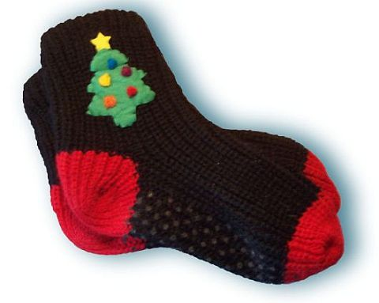

Slide 5
MAUNAMĖS

Slide 6
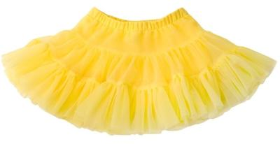
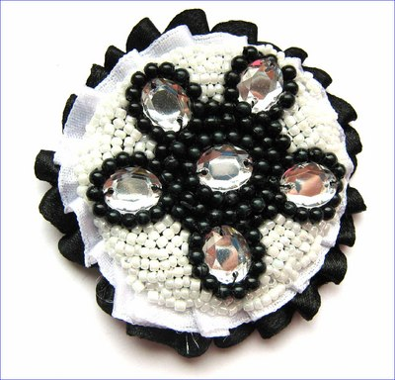

Slide 7
SEGAMĖS

Slide 8
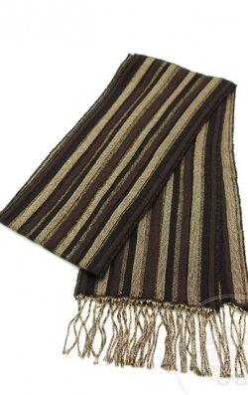

Slide 9
RIŠAMĖS

Slide 10
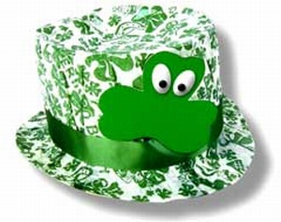
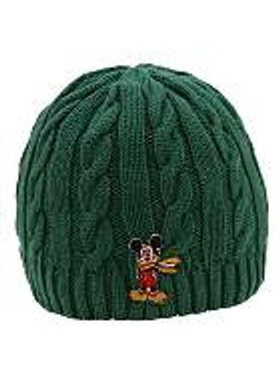

Slide 11
DEDAMĖS

Slide 12
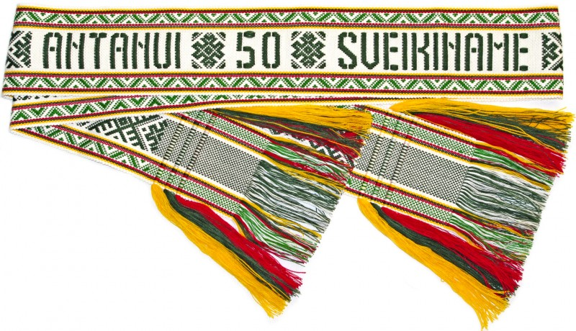
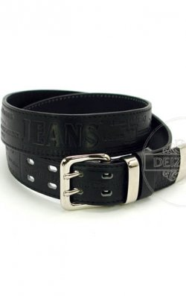

Slide 13
JUOSIAMĖS

Slide 14
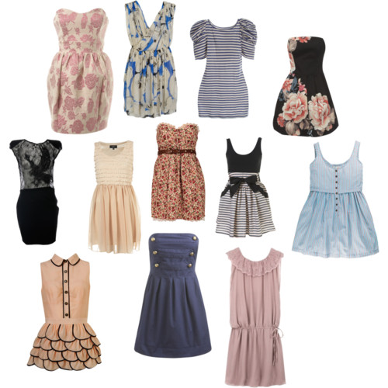

Slide 15
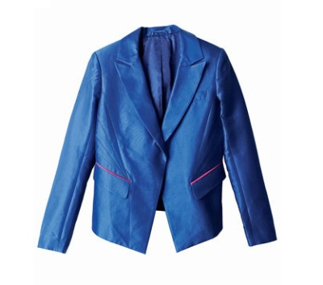
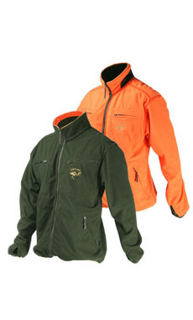
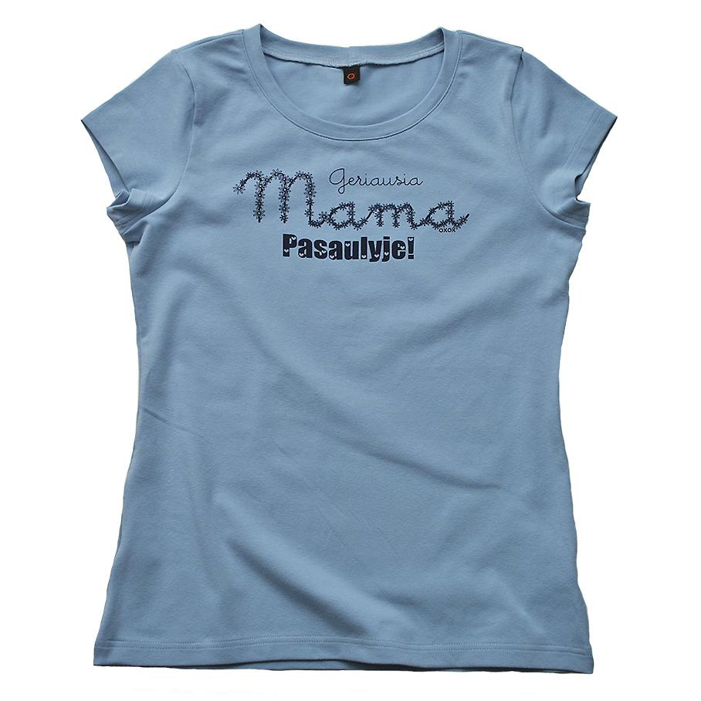

Slide 16
VELKAMĖS

Slide 17
Pasitikrink

Slide 18
Ką aunamės? Ką velkamės? Ką maunamės? Ką segamės? Ką rišamės? Ką dedamės? Ką juosiamės?

Slide 19
Ką aunamės? - batus. Ką velkamės? - švarką, suknelę, palaidinę. Ką maunamės? - kelnes, kojines. Ką segamės? - sijoną, sagę. Ką rišamės? - kaklaraištį, šaliką. Ką dedamės? - kepurę, skrybėlę. Ką juosiamės? - diržą, juostą.

Slide 20
Ačiū už dėmesį

